Slide 1

ALGORITMA GENETIKA
Dr. Herlina Jayadianti

Slide 2
Algoritma Genetika
Suatu algoritma pencarian berdasarkan mekanisme seleksi natural dan genetik.
Individu mengalami perubahan gen untuk menyesuaikan dengan lingkungan hidupnya
Individu yang kuat yang bertahan
Algoritma genetika ditemukan oleh John Holland (1975) untuk meniru beberapa proses yang terjadi di seleksi natural.

Slide 3
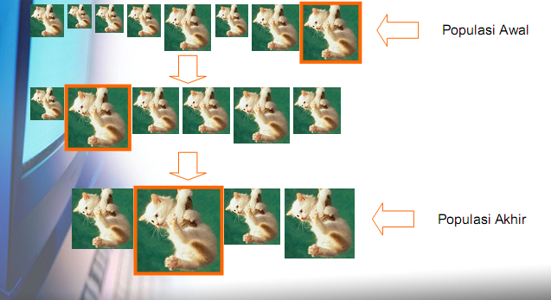
PROSES ALGORITMA GENETIKA

Slide 4
TERMINOLOGI
Populasi – sebuah kumpulan dari satu atau lebih individual (organisme).
Individual – satu anggota dari populasi yang merepresentasi sebuah solusi dari suatu masalah yang sedang dipecahkan. Genome-nya mengandung satu atau lebih kromosom.
Genome – kumpulan gen dalam suatu individual.
Kromosom – sebuah struktur data yang merepresentasikan gen dari suatu individual, biasanya berupa rangkaian biner.
Gen – bagian dari suatu kromosom yang mengkodekan (encode) suatu parameter dari satu solusi.
Fitness – sebuah nilai yang mengindikasi kualitas dari suatu individual (solusi).

Slide 5
PROSEDUR GA
Evaluasi Fitness
Seleksi Individu
Populasi Awal
Cross over dan mutasi
Populasi Baru

Slide 6
NILAI FITNESS
Nilai suatu individu/solusi (baik/tidaknya suatu individu/solusi)
Acuan dalam mencapai nilai optimal dalam algoritma genetika -> mencari individu dengan nilai fitness yang paling tinggi

Slide 7
SELEKSI
Pemilihan individu berdasarkan nilai fitness-nya
Semakin tinggi nilai fitness suatu individu semakin besar kemungkinannya untuk terpilih
Salah satu teknik yang dapat dilakukan adalah dengan teknik mesin roullete

Slide 8
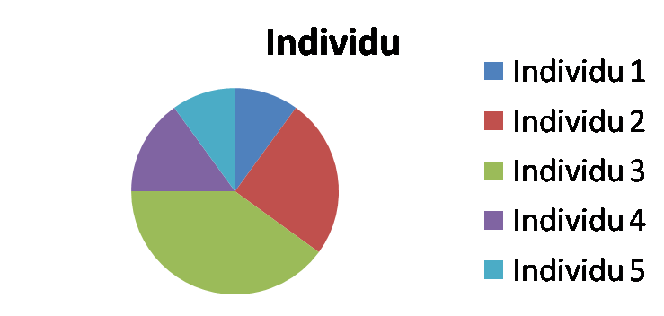
Mesin Roullete
Contoh :
Individu 1 : nilai fitness : 10%
Individu 2 : nilai fitness : 25%
Individu 3 : nilai fitness : 40%
Individu 4 : nilai fitness : 15%
Individu 5 : nilai fitness : 10%

Slide 9
Mesin Roullete
Contoh :
Individu 1 : nilai fitness : 10%
Individu 2 : nilai fitness : 25%
Individu 3 : nilai fitness : 40%
Individu 4 : nilai fitness : 15%
Individu 5 : nilai fitness : 10%

Slide 10
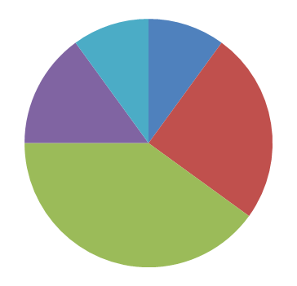
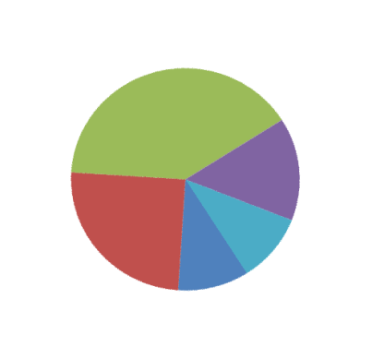
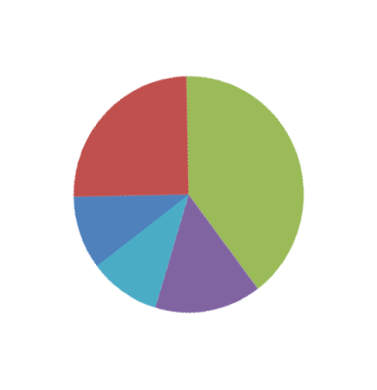
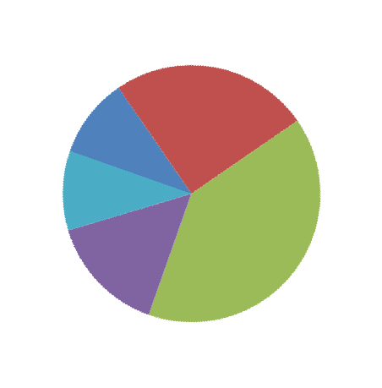
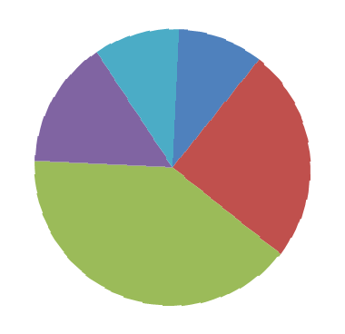
Mesin Roullete
Individu yang terpilih : 2, 4, 3, 3, 2

Slide 11
Cross Over
Salah satu operator yang melibatkan dua induk untuk menghasilkan keturunan yang baru
Melakukan pertukaran gen dari dua induk secara acak
Ada 2 : pertukaran gen secara langsung dan pertukaran gen secara aritmatika
Dilakukan pada setiap individu dengan probabilitas cross over yang ditentukan

Slide 12
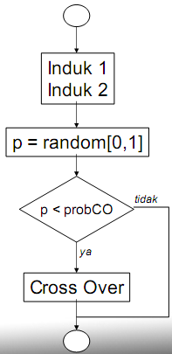
Cross Over

Slide 13
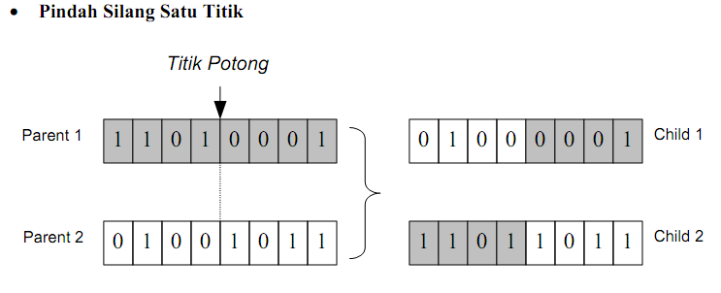
Cross Over

Slide 14
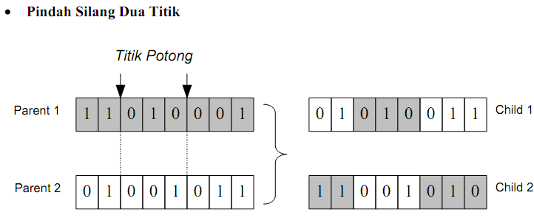
Cross Over

Slide 15
Mutasi Gen
Operator yang menukar nilai gen dengan nilai inversinya, misalnya nilai gen 0 ditukar menjadi 1
Tiap individu mengalami mutasi gen dengan probabilitas mutasi yang ditentukan
Mutasi dilakukan dengan memberikan nilai inversi atau menggeser nilai gen pada gen yang terpilih untuk dimutasikan

Slide 16
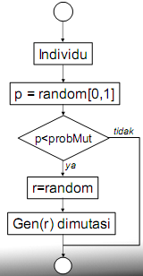
Mutasi Gen

Slide 17

Mutasi Gen

Slide 18
CONTOH KASUS
Tujuan: memaksimalkan angka 1 dalam string yang panjangnya 5, terdiri dari 1 dan 0
Populasi dengan 4 individual , masing-masing punya 5 gen pada kromosomnya. Nilai gen ditentukan secara random
population size = 4 chromosome length = 5 fitness function = jumlah gen 1

Slide 19
POPULASI AWAL
individual 1:
chromosome = 11001
fitness = 3
individual 3:
chromosome = 11111
fitness = 5
individual 2:
chromosome = 00001
fitness = 1
individual 4:
chromosome = 01110
fitness = 3
Kromosom ditentukan secara acak !

Slide 20
SELEKSI ROULLETTE WHEEL
Current Population:
i1: 11001, 3
i2: 00001, 1
i3: 11111, 5
i4: 01110, 3
Probability of each individual
being selected:
prob( i1 ) = 3/12 = 0.25
prob( i2 ) = 1/12 = 0.08
prob( i3 ) = 5/12 = 0.42
prob( i4 ) = 3/12 = 0.25
Total Fitness
TF = 3+1+5+3 = 12
Assume:
Roullete dilakukan 4 kali dan menghasilkan 1 copy dari i1, 2 copy dari i3, 1 copy dari i4

Slide 21
PEMASANGAN KROMOSOM
Current mating pool:
mate 1: 11001 (i1)
mate 2: 11111 (i3)
mate 3: 11111 (i3)
mate 4: 01110 (i4)
Assume:
Pasangan (secara acak) :
(mate 1, mate 3)
dan
(mate 2, mate 4)
Pairs:
Pair 1: Pair 2:
11001 11111
11111 01110

Slide 22
CROSS OVER
p_{c}=1.0
for pair 1:
cross-over site: 3
110 | 01 → 11011
111 | 11 → 11101
for pair 2:
cross-over site: 1
1 | 1111 → 11110
0 | 1110 → 01111
the new individuals:
i1: 11011 i3: 11110
i2: 11101 i4: 01111

Slide 23
MUTASI
i1: 11011 → 01011
i3: 11110 → 11100

Slide 24
POPULASI BARU
individual 1:
chromosome =01011
fitness = 3
individual 2:
chromosome =11101
fitness = 4
individual 3:
chromosome =11100
fitness = 3
individual 4:
chromosome =01111
fitness = 4

